Slide 1
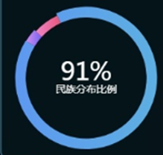
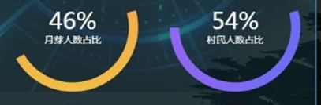
1个大屏
2个小屏
产业链
上游材料
销售趋势
织里政府关心信息
YTD 交易额
综合体运营图片
统筹信息：活动图片
宣传视频：类似女装综合体宣传片
智能时代：宣传珞珈产品
YTD 全国销售额分布
服装材料价格指数 2018 - 2019
YTD 出口城市、国家分布
服装材料景气指数 2018 - 2019
销售额 TOP 10 省份
童装景气指数 2018 - 2019
销售额 2018 - 2019
交易额最高商业 TOP 10
产业链
中游生产
热销商品 TOP 10
线上vs线下销售额 2018 - 2019
高端vs其它销售额 2018 - 2019
织里企业动态信息
YTD 订单完成率
企业宣传片
Operations team interview business and make a film about them
产业链
下游渠道
商场l联营
品牌店
电商
企业类别分布
客户分布
人才分布
出口率
高|中|低端、线上|线下、

Slide 2
1688.Com
行业指数 – 采购&供应
  3 年数据 (only one year is avail)
中国纺织经济信息网 market.ctei.cn/new/Zszx/chart.aspx
织里自己的童装指数
服装材料价格指数 2018 – 2019 (slide 2) (just copy the numbers by month)
服装材料景气指数 2018 – 2019 (slide 2)
童装景气指数 2018 – 2019
  www.zlzgtzzs.com/data.html
外贸指数 2018-2019 (slide 2 &3)

Slide 3
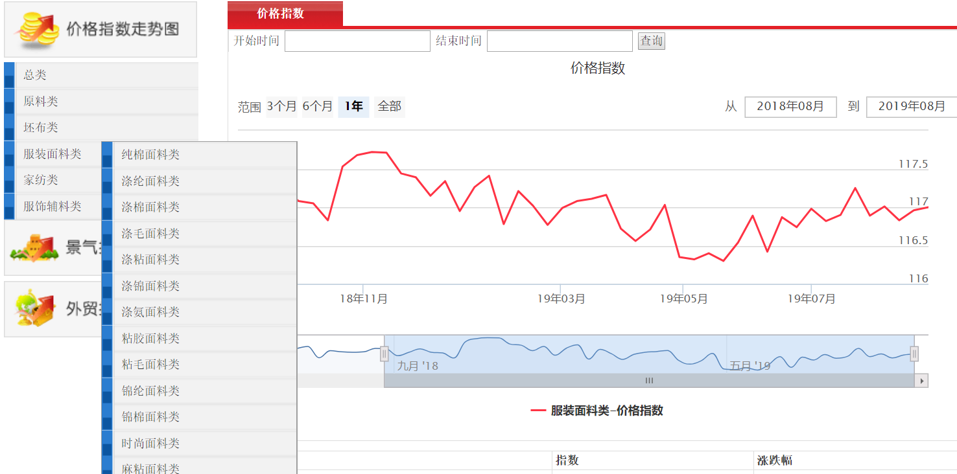
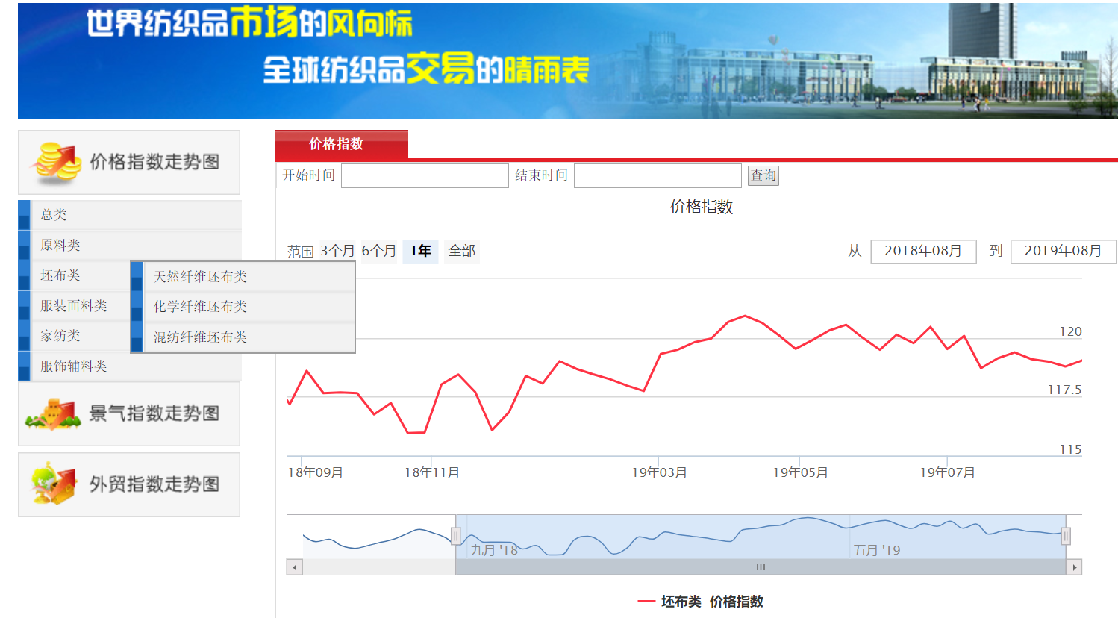
全球纺织网https://www.tnc.com.cn/info/kqindex.html这个也是柯桥指数，不过信息更丰富
服装原材料指数，比较权威的柯桥纺织指数www.kqindex.cn/flzs/jiage
中国纺织经济信息网
market. ctei.cn/new/Zszx/chart.aspx
，包含一些服装指数信息
绵类面料价格指数
织里自己的童装指数，
www.zlzgtzzs.com/data.html
纤类面料价格指数

Slide 4
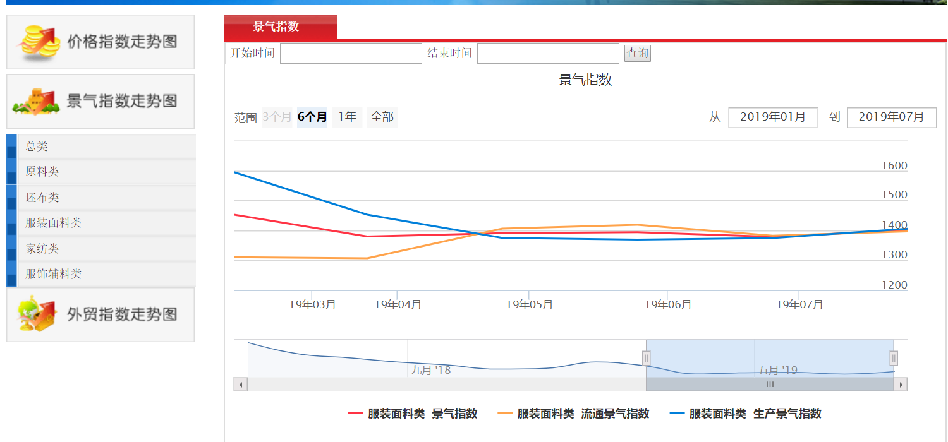
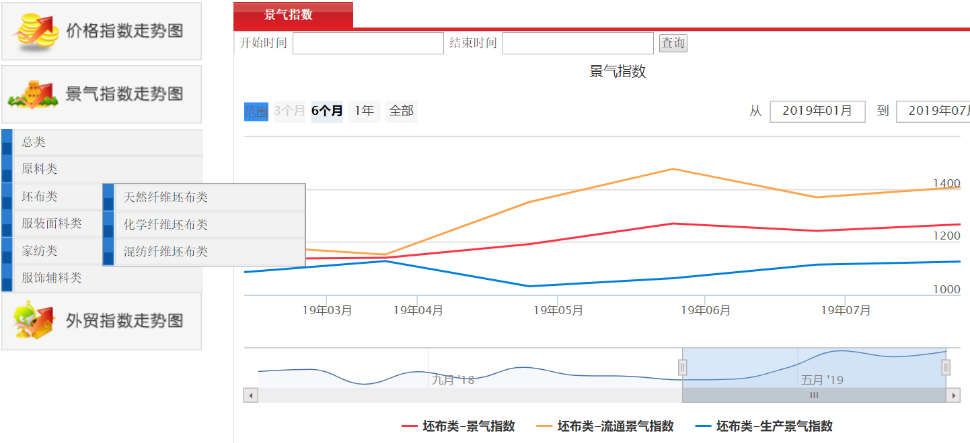
绵类面料景气指数
纤类面料景气指数

